Slide 1
ЕВРАЗ
СКЛАД МЕТАЛЛОПРОКАТА / ПРОСЛЕЖИВАЕМОСТЬ
Маркировка: надёжный код + визуальный ориентир
01–02 / Технология, исходный ярлык и сравнение способов
Комбинированная технология
Открытый склад: сравнение
QR / DataMatrix на металлической или прочной пластиковой бирке.
Цветная метка на торце — для поиска издалека.
А / QR на прочной бирке
+ Недорогие расходники; быстрое сканирование;
долговечность; чтение при частичном загрязнении.
− Нужна видимость: снег и грязь надо убрать.
Стяжка может оборваться от удара.
Исходный ярлык сохраняется
Стикер «Архив / Разделена на П-104-1 и П-104-2».
Связь с заводским документом о качестве остаётся.
Б / Цвет + ручной ввод номера
+ Видно издалека; дёшево; для визуального
поиска оборудование не нужно.
− Краска выгорает и стирается; опечатки
при вводе; медленная инвентаризация.
RFID не выбираем: для металла нужны специальные метки; для пилота это дороже.
ПАЧКА • ПЛАВКА • ДОКУМЕНТ О КАЧЕСТВЕ
01 / 05

Slide 2
ЕВРАЗ
СКЛАД МЕТАЛЛОПРОКАТА / ПРОСЛЕЖИВАЕМОСТЬ
Разделение пачки без потери прослеживаемости
03–04 / Структура данных и подтверждение количества и места
ПЛАВКА 12345 → ПАРТИЯ 7 → ПАЧКА П-104 | СЕРТИФИКАТ № A-1
Плавка: состав, завод • Пачка: профиль, длина, штуки, масса, ячейка, статус • Сертификат: плавка и партия
П-104 → две дочерние записи
Сканирование ≠ пересчёт
Исходная: 40 шт. / 6,8 т / швеллер 16П.
Статус после разделения: «Разделена».
1
Сканировать QR
ТСД показывает П-104: ожидается 26 шт.
П-104-1
П-104-2
2
Пересчитать металл
Ввести фактическое количество в ТСД.
14 шт. / 2,4 т
Зона отгрузки
26 шт. / 4,4 т
Стеллаж Б-2
Сканировать ячейку
3
Подтвердить, куда физически поставлен металл.
Обе записи: parent_id = П-104; та же плавка, партия и сертификат. Смешивание плавок блокируется.
4
Сверить данные
Совпало — завершить; нет — блокировать до разбора.
ПАЧКА • ПЛАВКА • ДОКУМЕНТ О КАЧЕСТВЕ
02 / 05

Slide 3
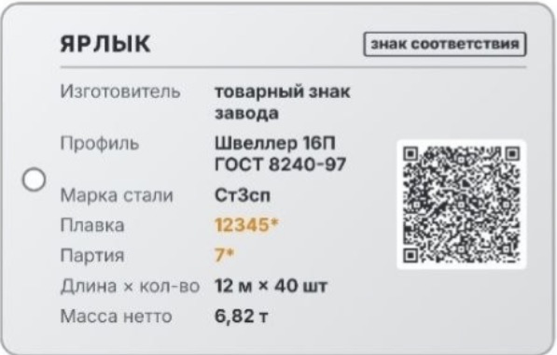
ЕВРАЗ
СКЛАД МЕТАЛЛОПРОКАТА / ПРОСЛЕЖИВАЕМОСТЬ
Нештатные ситуации и работа офлайн
05 / Восстановление ярлыка, расхождения и защита от дублей
Нечитаемый ярлык
Образец заводского ярлыка
Поиск по номенклатуре / плавке / партии → подтвердить пачку → напечатать новый QR-код на месте.
Расхождение: 25 вместо 26 шт.
Указать причину: бой, ошибка смены или кража. Создать акт расхождения; закрытие — только с визой мастера / начальника склада.
Нет связи: очередь в ТСД
Действия кэшируются локально и синхронизируются после появления сети. UUID каждой операции: сервер отбрасывает дубли; повторный скан в одной операции блокируется.
Плавка и партия сохраняют связь
с документом о качестве.
Иллюстрация из предоставленного PDF
ПАЧКА • ПЛАВКА • ДОКУМЕНТ О КАЧЕСТВЕ
03 / 05

Slide 4
ЕВРАЗ
СКЛАД МЕТАЛЛОПРОКАТА / ПРОСЛЕЖИВАЕМОСТЬ
Пилот: 30 мест хранения за 2 месяца
06 / Прототип ТСД, этапы запуска и измеримые результаты
01
Главный экран
02
Разделение
03
Размещение
Сканировать QR пачки
Приёмка • Разделение
Перемещение • Инвентаризация
П-104: 40 шт. → 14 + 26
Поля: «В отгрузку» / «В остаток»
Кнопка «Распечатать новые ярлыки»
Сканировать код ячейки
Проверить количество и место
Кнопка «Подтвердить»
НЕДЕЛИ 1–2
НЕДЕЛИ 3–6
НЕДЕЛИ 7–8
ТСД и принтер; настройка ПО
и справочников; обучение — 2 дня.
Переучёт 100% остатков на 30 местах.
Ежедневный разбор ошибок с бригадиром.
Сбор статистики; доработка интерфейса;
расчёт фактической экономии.
KPI ПИЛОТА
15 → 3 мин
0 случаев
≤ 0,5%
×2 быстрее
Поиск пачки
Пересорт плавки / партии
Расхождение факта с базой
Инвентаризация
ПАЧКА • ПЛАВКА • ДОКУМЕНТ О КАЧЕСТВЕ
04 / 05

Slide 5
ЕВРАЗ
СКЛАД МЕТАЛЛОПРОКАТА / ПРОСЛЕЖИВАЕМОСТЬ
Стоимость пилота и ожидаемый эффект
07 / Бюджет 450 000 ₽ • экономическая оценка
Смета на 2 месяца
Цена ошибки в одной пачке
ТСД: 2 защищённых устройства
100 000 ₽
4,4 т × 70 000 ₽ = 308 000 ₽
Промышленный принтер этикеток
80 000 ₽
Возможные убытки или замороженные средства. Ошибка плавки ведёт к риску брака и штрафов; неверный остаток — к простоям.
Бирки, этикетки, карманы, стяжки
40 000 ₽
Доработка ПО: 1С, офлайн, QR
200 000 ₽
Ориентир окупаемости: 1–2 месяца
Обучение и настройка Wi-Fi
30 000 ₽
При снижении ошибок на 50% и предотвращении 2–3 ошибок в месяц.
ИТОГО
450 000 ₽
Дополнительно: быстрее отгрузка и меньше трудозатраты на инвентаризацию.
Оценка условная: высвобождение запасов не равно прибыли; эффект проверяется по итогам пилота.
ПАЧКА • ПЛАВКА • ДОКУМЕНТ О КАЧЕСТВЕ
05 / 05

